Slide 1
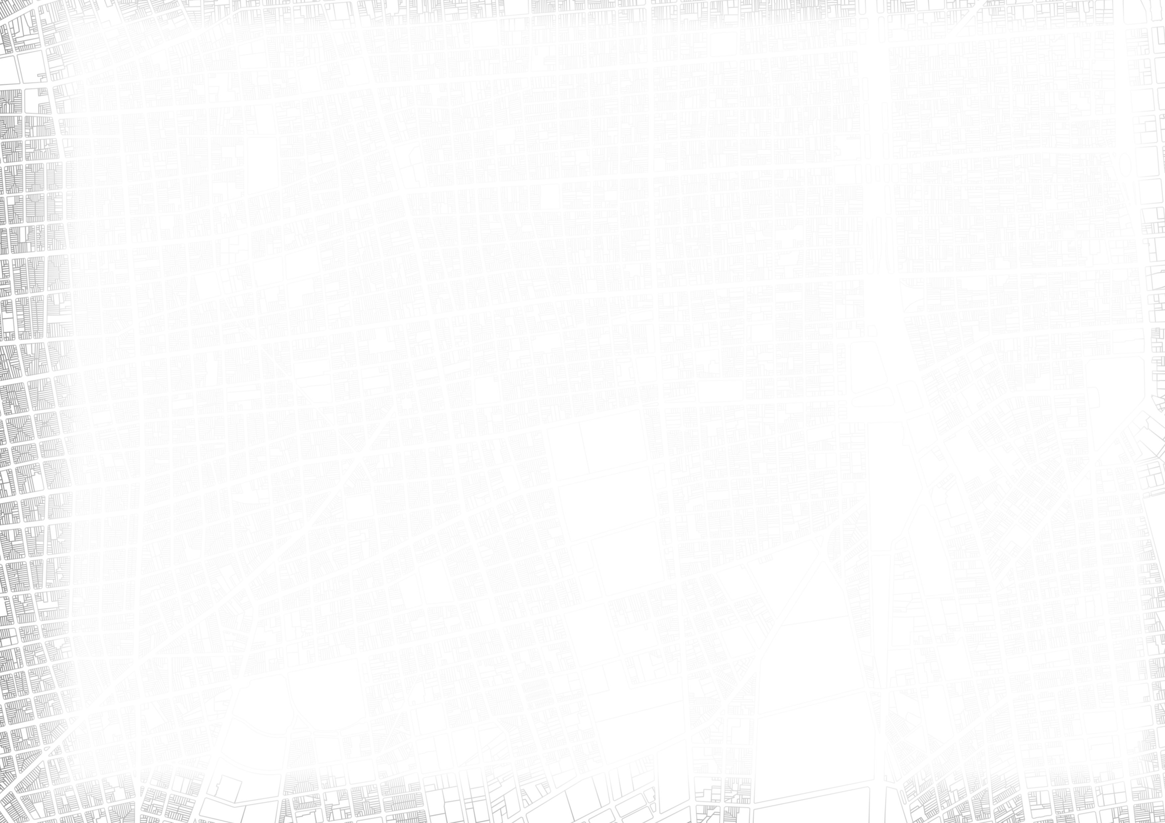

CAPACITACIÓN EN SISTEMAS DE INFORMACIÓN GEOGRÁFICA ORIENTADA AL ANÁLISIS ESPACIAL
WESTERN UNION
AGOSTO-SEPTIEMBRE 2022
Martín Fernando Ortiz

Slide 2
CAPACITACIÓN EN SISTEMAS DE INFORMACIÓN GEOGRÁFICA ORIENTADA AL ANÁLISIS ESPACIAL
Distancia Elipsoidal vs Cartesiana
01
Línea más corta entre puntos
02
Voronoi
03
Clase 5
Grillas
04

Slide 3
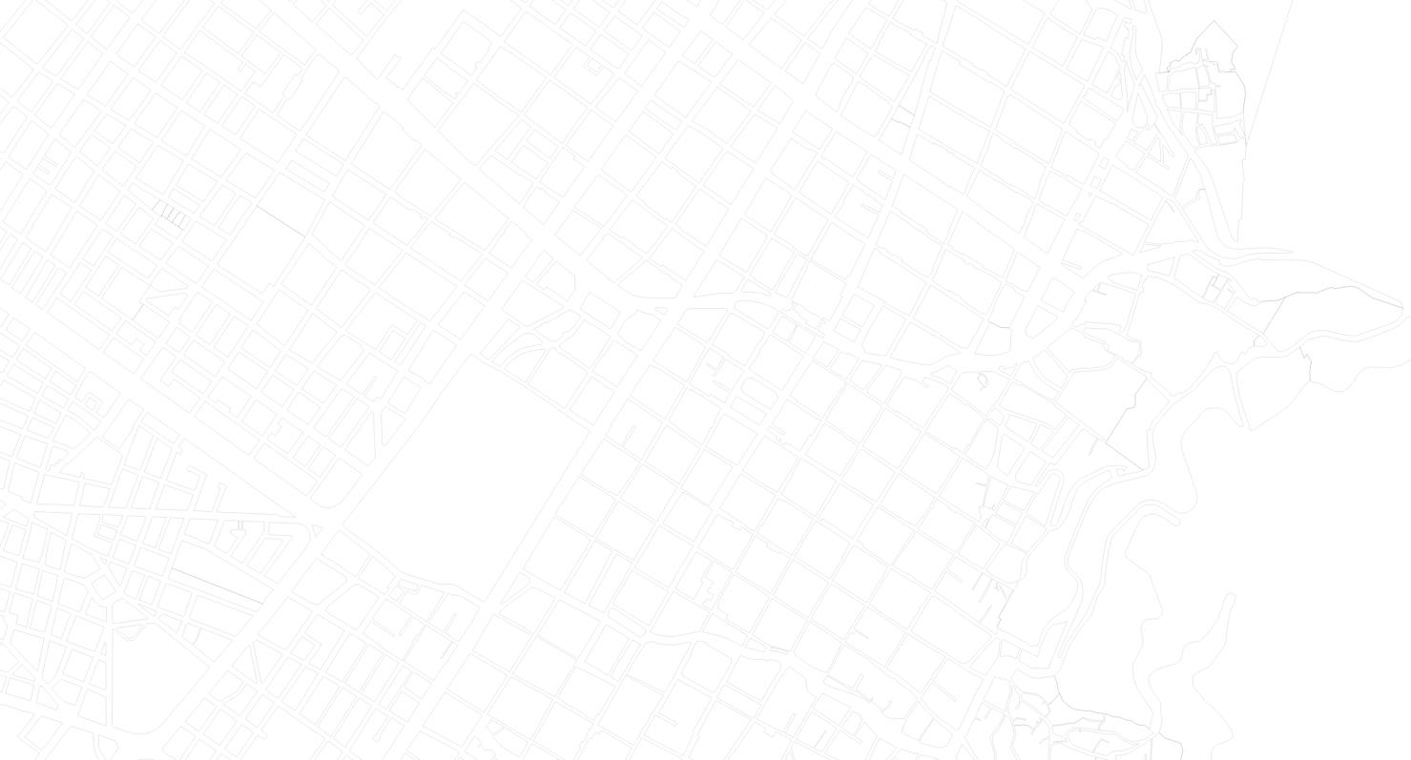
Distancia Elipsoidal vs Cartesiana
Las diferentes herramientas que ofrece QGIS están desarrolladas desde diferentes librerías. Es por eso que para procesos similares podemos obtener resultados distintos.
Es el caso de las herramientas de distancia. Particularmente la matriz de distancia y el buffer.
En el caso de la matriz, ésta realiza sus calculos a partir de distancias elipsoidales. Es decir, modela la tierra a partir de un elipsoide y calcula la distancia tomando ésta superficie.
Para el caso de los buffer, QGIS calcula las distancias considerando a la tierra cómo si fuera un plano (distancia cartesiana)

Slide 4
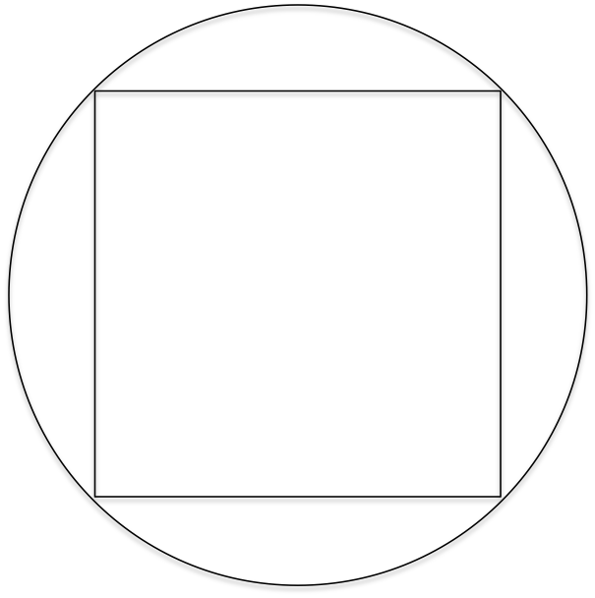
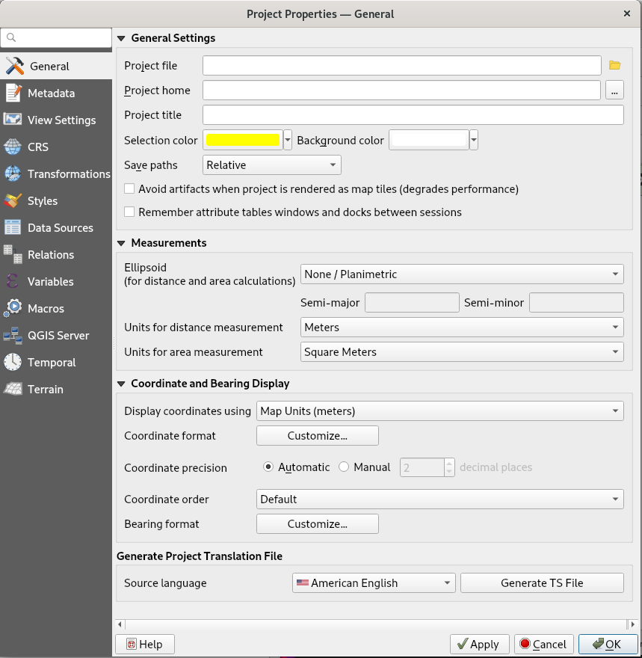
Distancia Elipsoidal vs Cartesiana
Es por eso que la distancia elipsoidal tenderá a ser mayor que la cartesiana. Sin embargo, el tipo de proyección y la localización de los elementos influirá en la precisión de las mediciones
Diferencia entre modelo elipsoidal y cartesiano
En el caso que necesitemos usar la matriz de distancia con medidas cartesianas, podemos configurar esto desde:
Proyecto -> Propiedades -> General -> Elipsoide

Slide 5
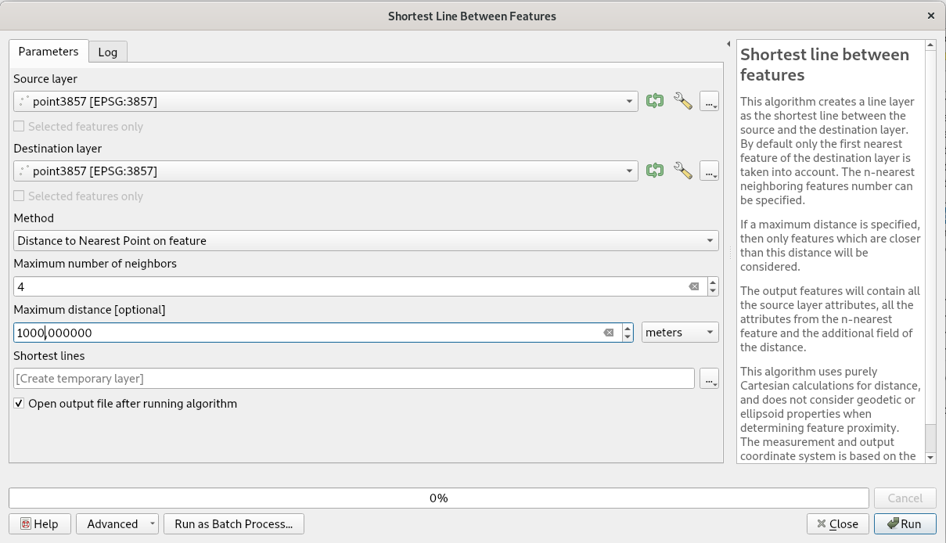
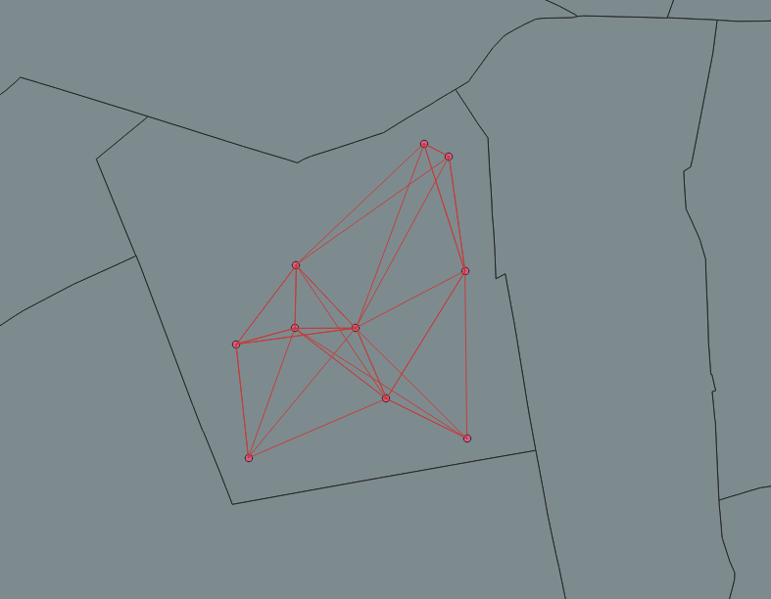
Línea más corta entre puntos (shortest line between features)
Esta herramienta calcula una línea entre los elementos de la capa de entrada y n elementos más cercanos. Éstos pueden ser tanto, puntos, líneas y polígonos. En el caso, de los últimos dos, se le puede configurar para que la distancia sea al centroide. A su vez, se puede setear la distancia máxima para medir.

Slide 6
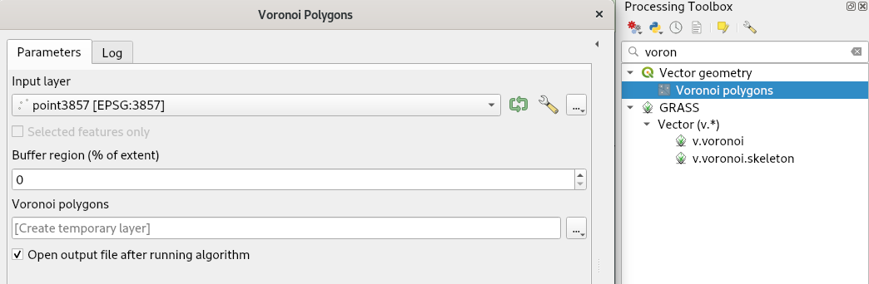
Diagrama de Voronoi
El diagrama de Voronoi es una manera de dividir el espacio en varias regiones. Cada una de estas regiones se construye a partir de la distribución de puntos en el espacio.
Esta operación matemática genera la misma cantidad de zonas que puntos tengamos en nuestra capa. A cada uno de los puntos, se le asignara la región que incluya los elementos que estén más cercanos a el.

Slide 7
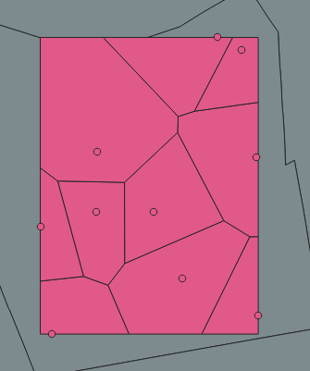
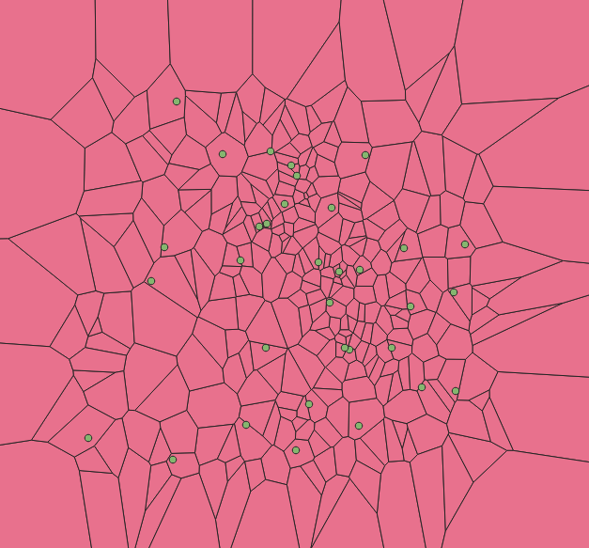
Cómo podemos ver en la imagen, el diagrama es una forma de generar áreas de influencia a partir de la distribución de puntos.
En el siguiente link (https://www.geografiainfinita.com/2014/05/el-mundo-perfecto-de-voronoi-donde-matematica-y-geografia-se-unen/)podemos ver algunos usos de voronoi
Resultado a partir de puntos aleatorios

Slide 8
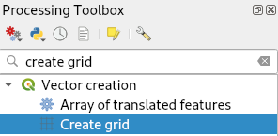
Generación de grillas
Otra forma de generar una zonificación o regionalización es a partir de grillas. A diferencia de Voronoi, en donde cada polígono asume una superficie en base a la distribución de puntos, las grillas suelen tener la misma superficie y topología.
Esta herramienta permite realizar tanto grilla de puntos, líneas o polígonos

Slide 9
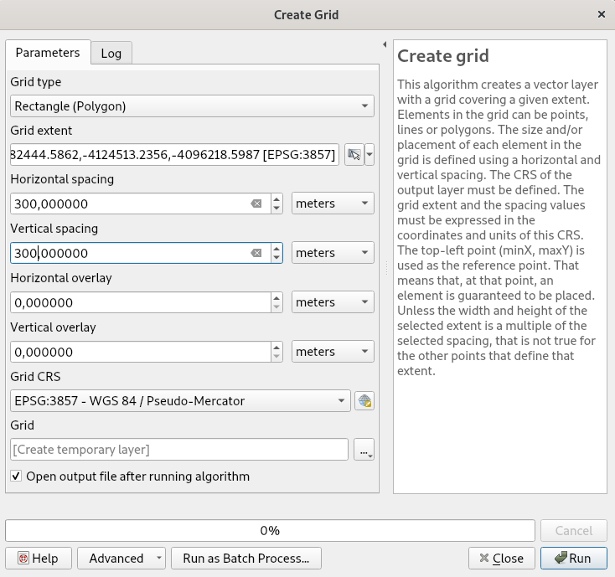
En este ejemplo, haremos una grilla de rectángulo con una distancia vertical y horizontal de 300 metros.
En “Grid extent” debemos seleccionar cuanto se extenderá la grilla. Ésto se puede configurar tanto desde la extensión de una capa cómo poniendo la extensión de la vista actual. Es importante señalar que la grilla adoptará la topología del máximo poligono delimitante que seleccionemos
Otra opción a configurar es si queremos que haya solapamiento vertical/horizontal y el CRS (sistema de referencia de coordenadas)

Slide 10
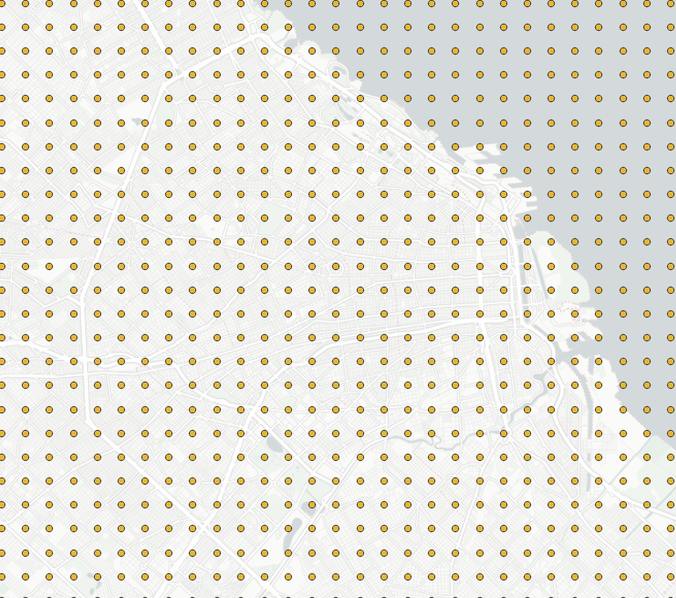
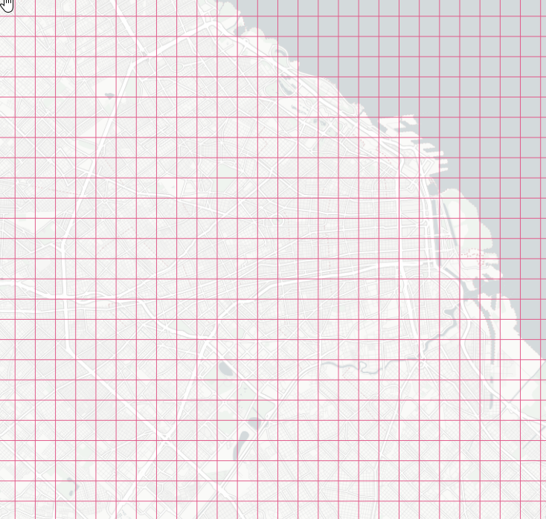
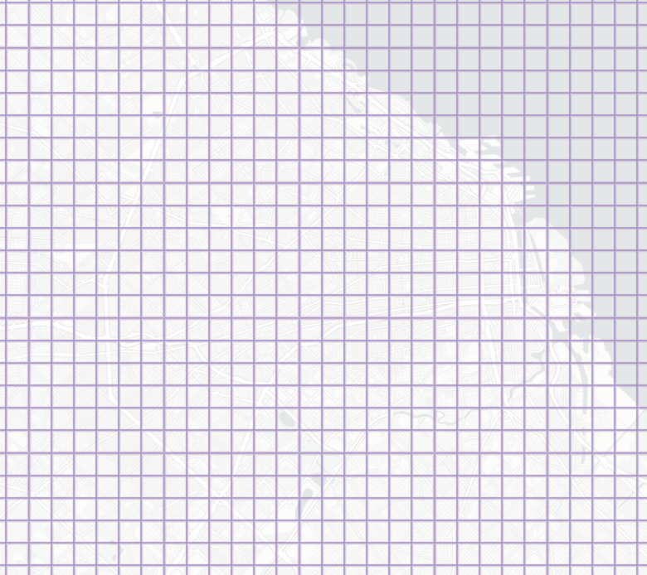
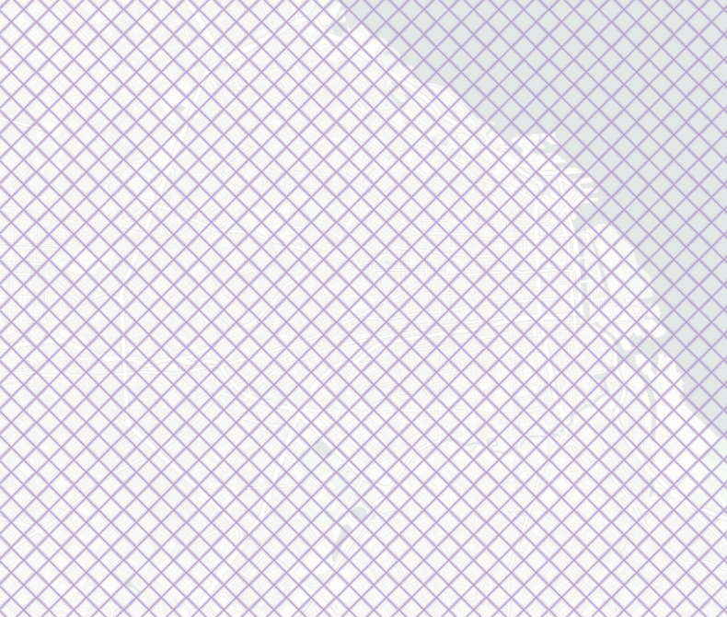
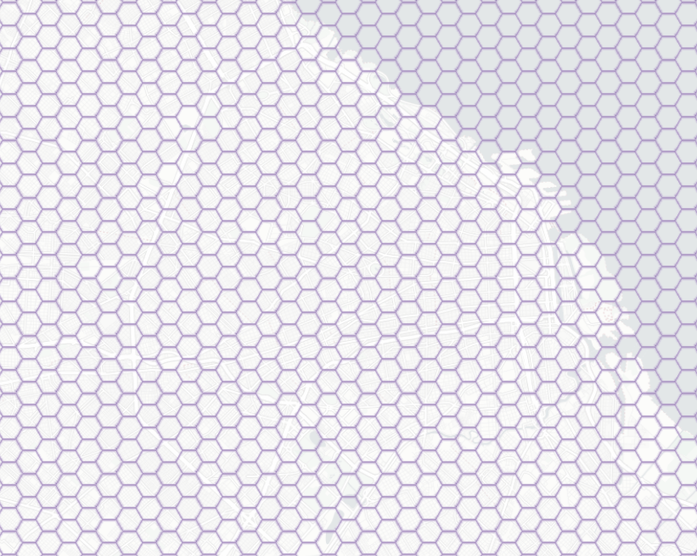
Cuadrícula de puntos
Cuadrícula de líneas
Cuadrícula de rectángulos
Cuadrícula de diamantes
Cuadrícula de hexágonos

Slide 11
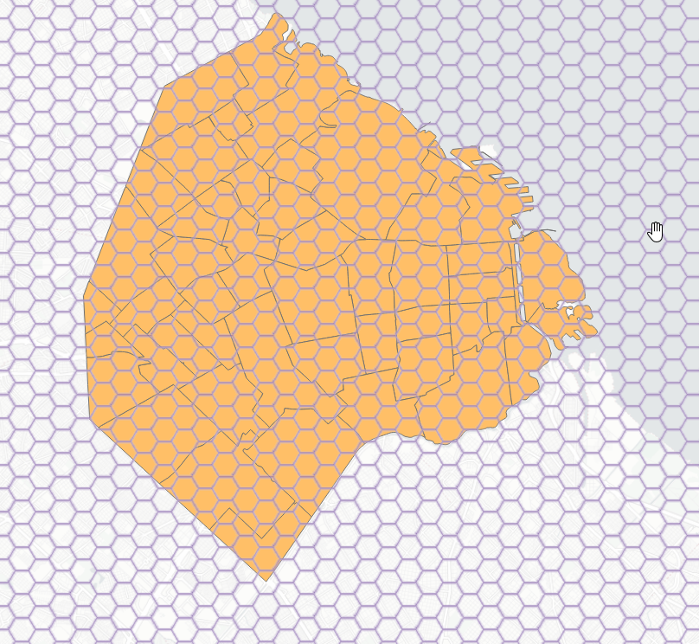
Es importante señalar, que la cuadrícula que generamos abarcará un rectángulo. En el caso que necesitemos, demarcar una zona que no sea un rectángulo, debemos eliminar objetos.
Por ejemplo, para el caso de CABA:

Slide 12
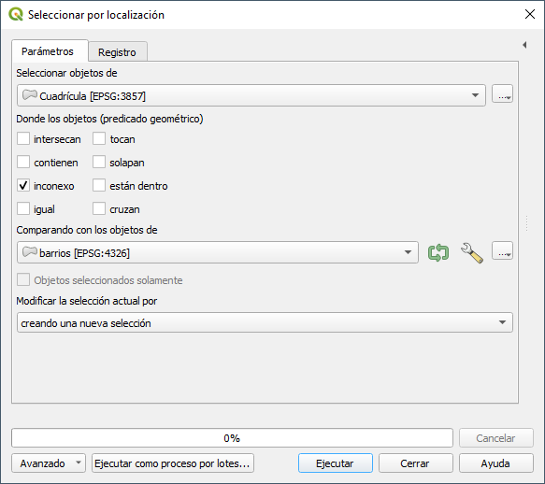
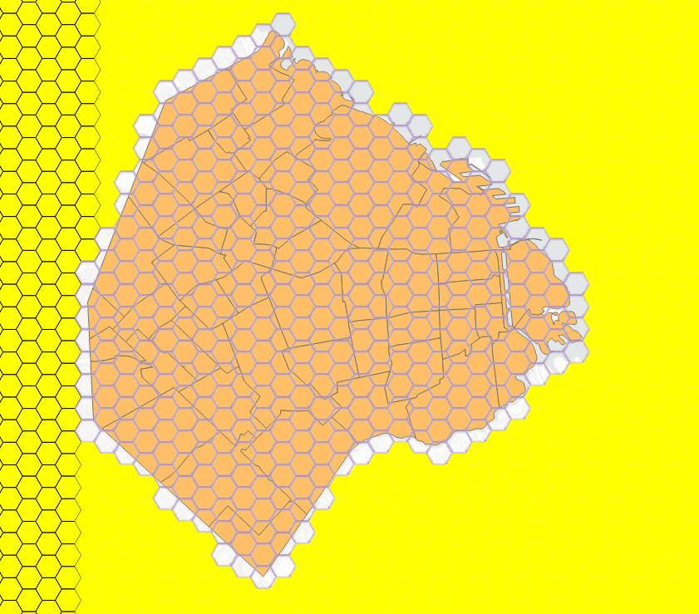
Utilizamos la opción “seleccionar por localización” y vamos a utilizar el predicado inconexo

Slide 13

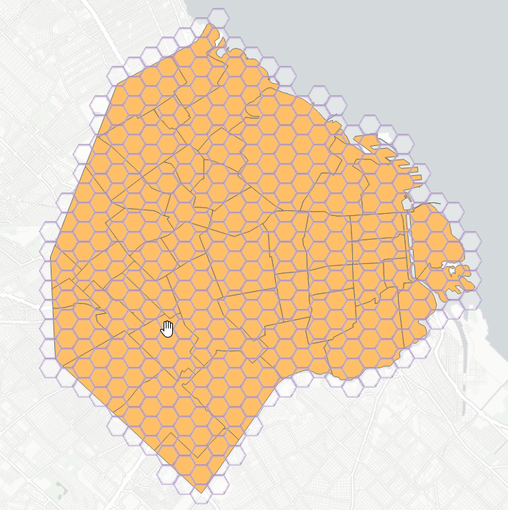
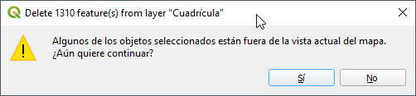
Activamos la edición de la capa y eliminamos los objetos seleccionados
Si necesitamos cortar los elementos del borde podemos utilizar la herramienta cortar

Slide 14


